Slide 1


Vigilio : Classification d'images et alertes automatiques
Présenté par :
Othnel Effi

Slide 2
Contexte et justification
Modernisation et augmentation du trafic routier.
Routes de plus en plus bondées de véhicules.
Risques d'accidents accrus : excès de vitesse, inattention, conditions météorologiques difficiles, etc.
Retards d'intervention des autorités en cas d'accident: conséquences désastreuses, dommages aggravés, vies en danger.

Slide 3
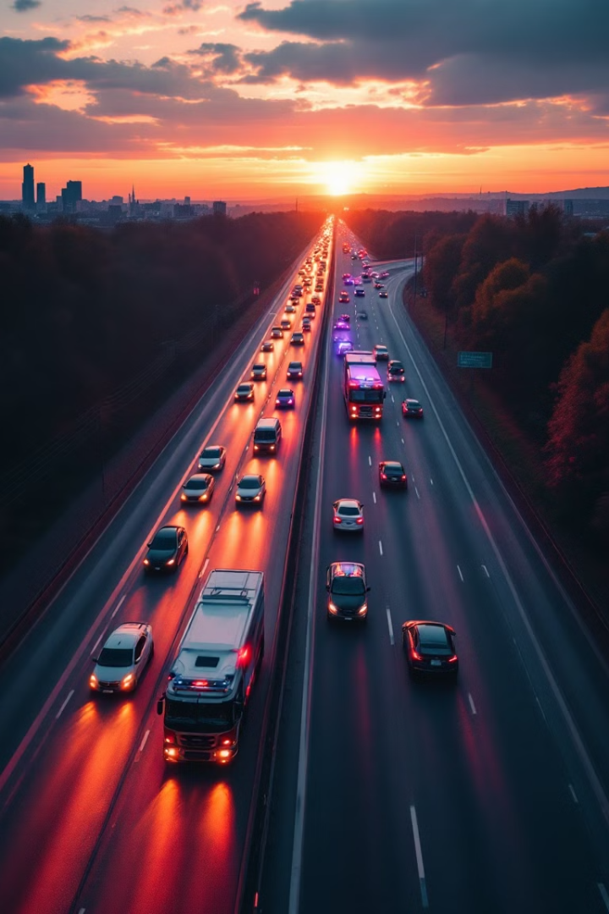
Vigilio : Classification d'Images et Alerte Automatique
Vigilio est un modèle de classification d'images conçu pour détecter automatiquement les accidents de circulation. Il permet d'alerter rapidement les services d'urgence et d'améliorer la sécurité routière.

Slide 4




Pourquoi Vigilio Est Essentiel
Statistiques Alarmantes
Temps d'Intervention
Une Solution IA
L'OMS estime à 2,3 millions le nombre de décès annuels liés aux accidents de la route en 2023.
Un temps d'intervention moyen de 20 minutes est encore trop long et coûte des vies.
Vigilio combine l'intelligence artificielle et l'alerte en temps réel pour une réponse plus rapide.

Slide 5
La Méthodologie Derrière Vigilio
Classification
Technologie
Framework
Alerte
Classification binaire (Accident/Non-Accident) via vision par ordinateur.
Utilisation de réseaux de neurones convolutifs (CNN) pour l'analyse d'images.
Implémentation avec Fastai et Python, assurant flexibilité et efficacité.
Intégration à un système d'alerte automatique en temps réel (e-mails via SMTP).

Slide 6
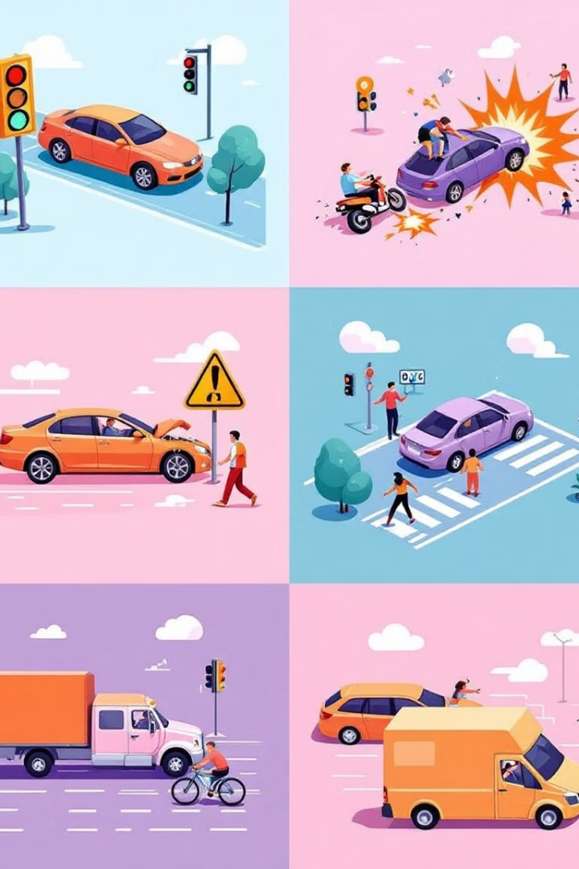
Analyse Approfondie des Données
Jeu de Données
Environ 3500 images étiquetées, provenant de sources diverses comme DuckDuckgo et serpAPI.
Prétraitement
Redimensionnement, augmentation, et nettoyage méticuleux des données.
Répartition
Répartition stratégique : 80% pour l'entraînement, 20% pour les tests.
Imagerie
Imagerie diversifiée couvrant différentes conditions de trafic et moments de la journée.

Slide 7

Performance Exceptionnelle du Modèle
2%
2%
Train Loss
Valid Loss
Faible perte d'entraînement, signe d'un apprentissage efficace.
Perte de validation minimale, indiquant une bonne généralisation.
1%
99%
Error Rate
Accuracy
Taux d'erreur très bas, preuve de la robustesse du modèle.
Précision élevée, assurant des classifications fiables.

Slide 8
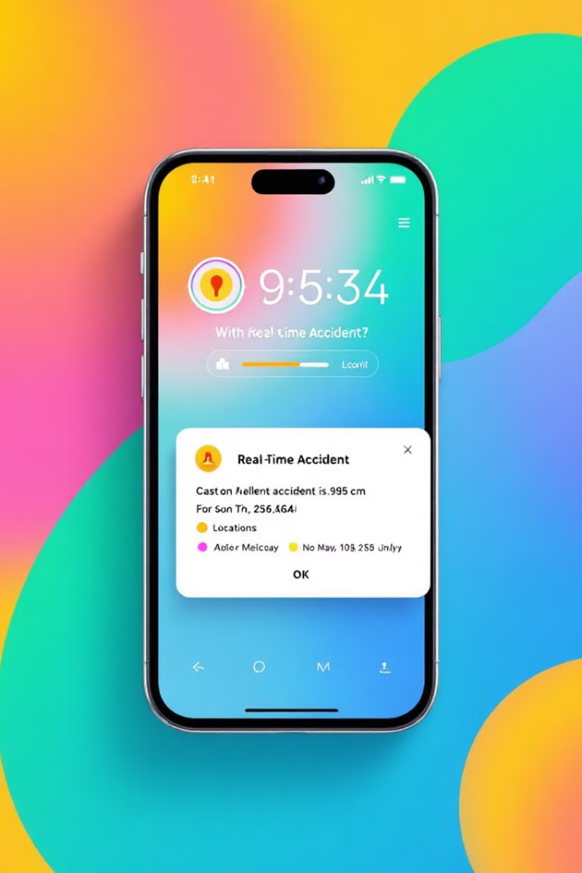



Fonctionnalités Principales de Vigilio
Analyse en Temps Réel
Système d'Alerte Intégré
Efficacité
Traite rapidement les données pour accélérer le processus d'intervention.
Analyse rapide des images avec une latence inférieure à 2 secondes par image.
Notifications instantanées par e-mail pour une action immédiate.

Slide 9




Impact de Vigilio sur la Sécurité
Déploiement Urbain
Intégration dans les centres de gestion du trafic urbain pour une surveillance accrue.
Alerte Immédiate
Alerte rapide des services de secours, réduisant les délais d'intervention.
Gestion du Trafic
Réduction des embouteillages et amélioration de la gestion du trafic post-accident.

Slide 10

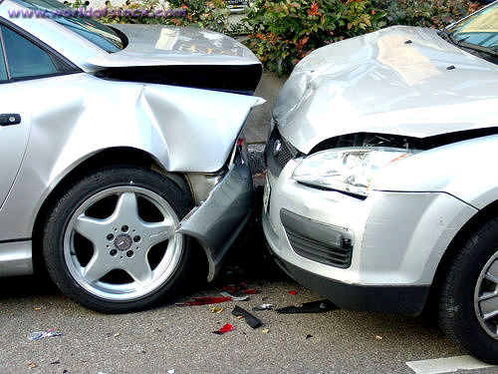
Fonctionnement
Accident
+
Vigilio
Non_accident

Slide 11

Limites Actuelles de Vigilio
Données de Circulation Limitées
Puissance de Calcul Élevée Requise
Manque de données de circulation locales pour une analyse plus précise et adaptée aux spécificités régionales.
Nécessité d'une grande puissance de calcul pour le traitement en temps réel des images et l'exécution des algorithmes complexes.
Dépendance à la Qualité des Images
La performance du modèle est fortement influencée par la qualité des images, qui peut varier en fonction des conditions météorologiques et de l'éclairage.

Slide 12
Conclusion et Perspectives
Vigilio transforme la sécurité routière avec une analyse d'images avancée, offrant une surveillance accrue et une gestion optimisée du trafic. Notre système d'alerte promet une réduction significative des délais d'intervention, permettant une action rapide en cas d'incident. En intégrant des technologies IoT et en collaborant avec des partenaires, nous envisageons d'améliorer continuellement le modèle pour une efficacité maximale et une couverture étendue. L'avenir de la sécurité routière est ici, et Vigilio en est un acteur clé.

Slide 13
MERCI

